Slide 1


Українська мова (навчання грамоти) 1 клас
Сьогодні
Урок
№200
Письмо. Закріплення вмінь писати великі і малі букви українського алфавіту. Побудова і записування речень

Slide 2

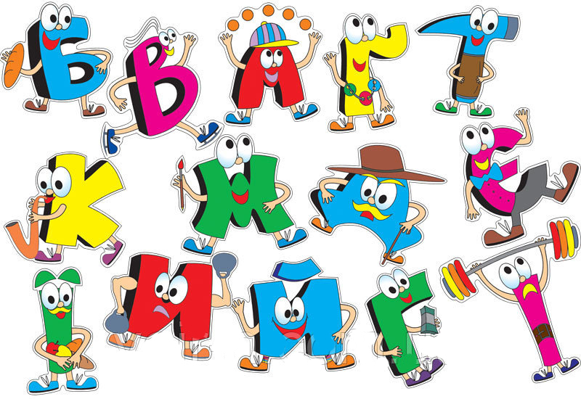
Сьогодні
Відгадай загадку
04.04.2024
Якщо хочеш ти читати,
То мене повинен знати,
А коли мене не знаєш,
То буквар не прочитаєш.
алфавіт, азбука

Slide 3

Сьогодні
04.04.2024
Поміркуй і дай відповідь на питання
Що таке азбука?
Як ще можна назвати азбуку?
Скільки букв в українській абетці?

Slide 4
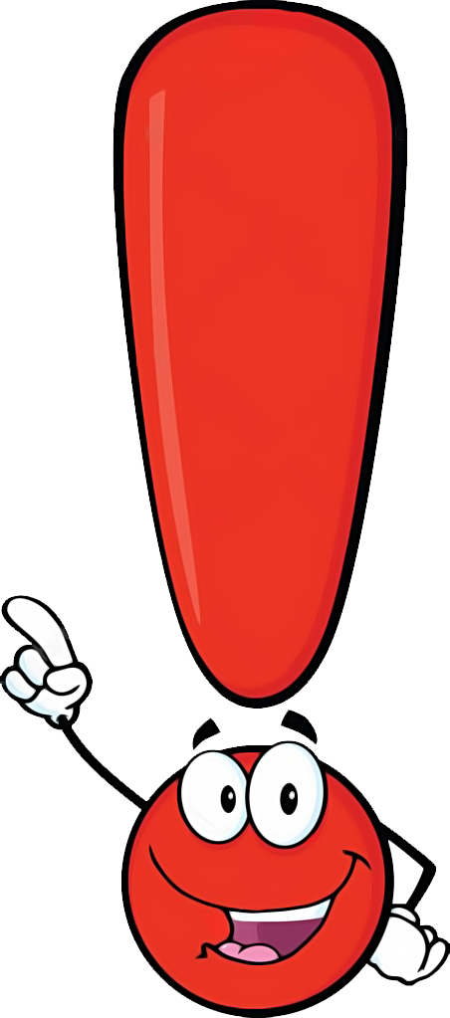
Сьогодні
04.04.2024
Запам’ятай!
Абетка, азбука, алфавіт – це букви, розташовані в усталеному порядку. В українській абетці
33 букви.

Slide 5
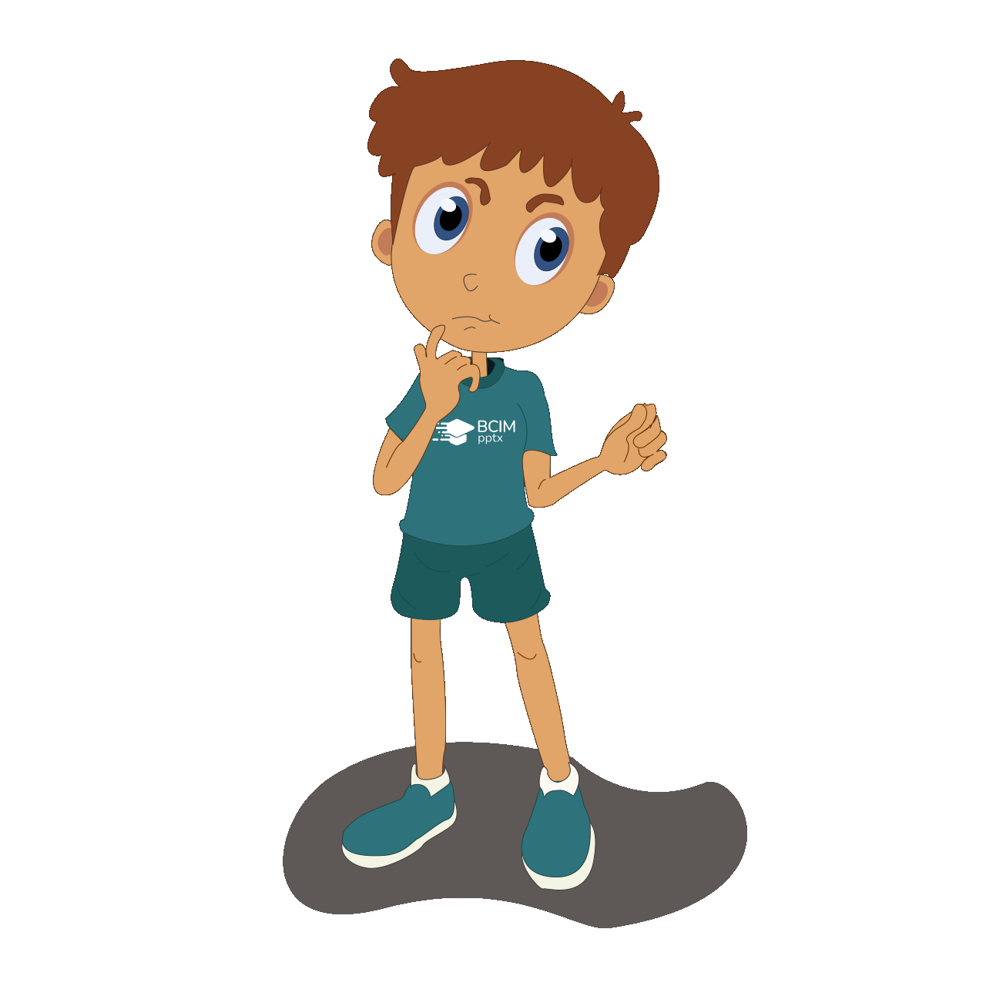
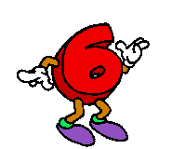
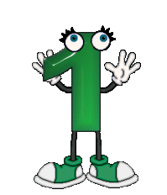
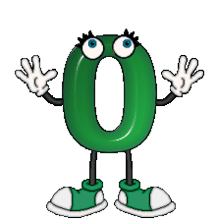
Сьогодні
04.04.2024
Вправа «Доповни речення»
Голосних звуків є _____ :
[а], [ ], [ ], [ ], [ ], [ ].
Голосних звуків є _____ :
[а], [у], [і], [о], [е], [и].
Їх позначають _____ букв:
а, __, __, __, __, __, __, __, __, __,.
Їх позначають _____ букв:
а, у, і, о, е, и, я, ю, є, ї.

Slide 6
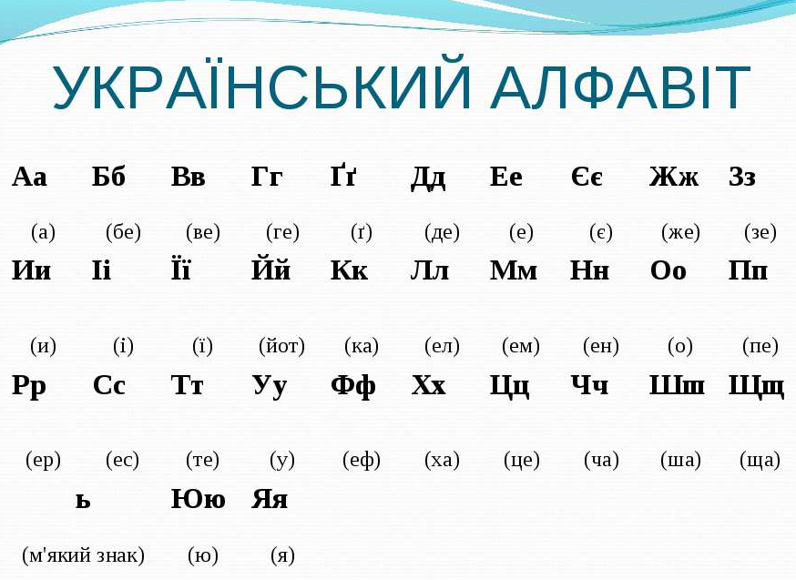
Сьогодні
Прочитайте назви літер. Намагайтеся запам'ятати їхній порядок
04.04.2024

Slide 7

Сьогодні
Учу алфавіт
04.04.2024
А Б В Г Ґ — гуси, гуси, «ґе-ґе-ґе!"
Д Е Є Ж 3 — швидко поїзд нас везе.
И І Ї Й (йот) К — яка ж білочка метка!
Л М Н О П — дружно їдемо в купе.
Р С Т У Ф — з нами їде й добрий ельф.
X Ц Ч Ш Щ — вибіг зайчик з-за куща.
Ь (знак м’якшення) Ю Я — ось вся азбука моя!
Тетяна Крикун

Slide 8




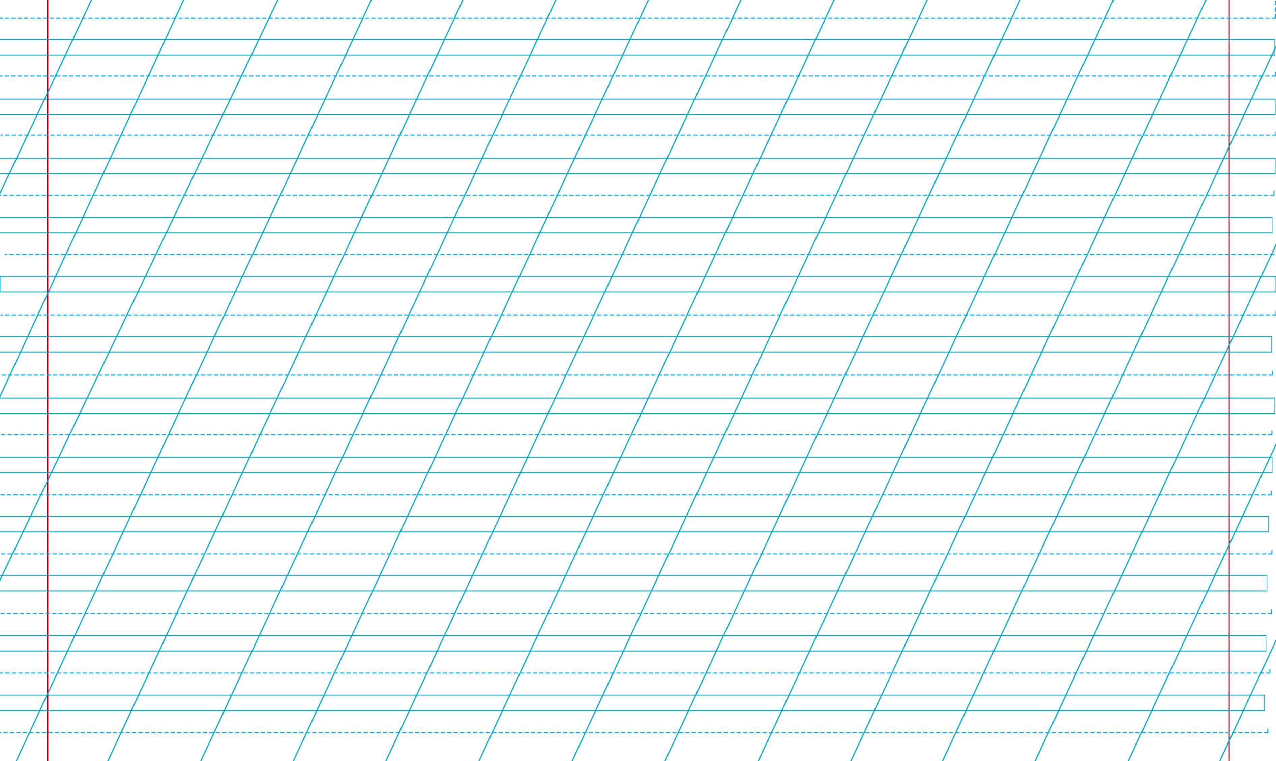
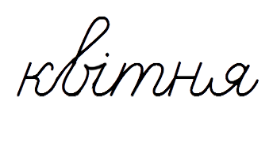
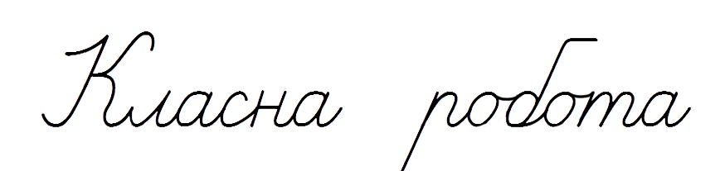
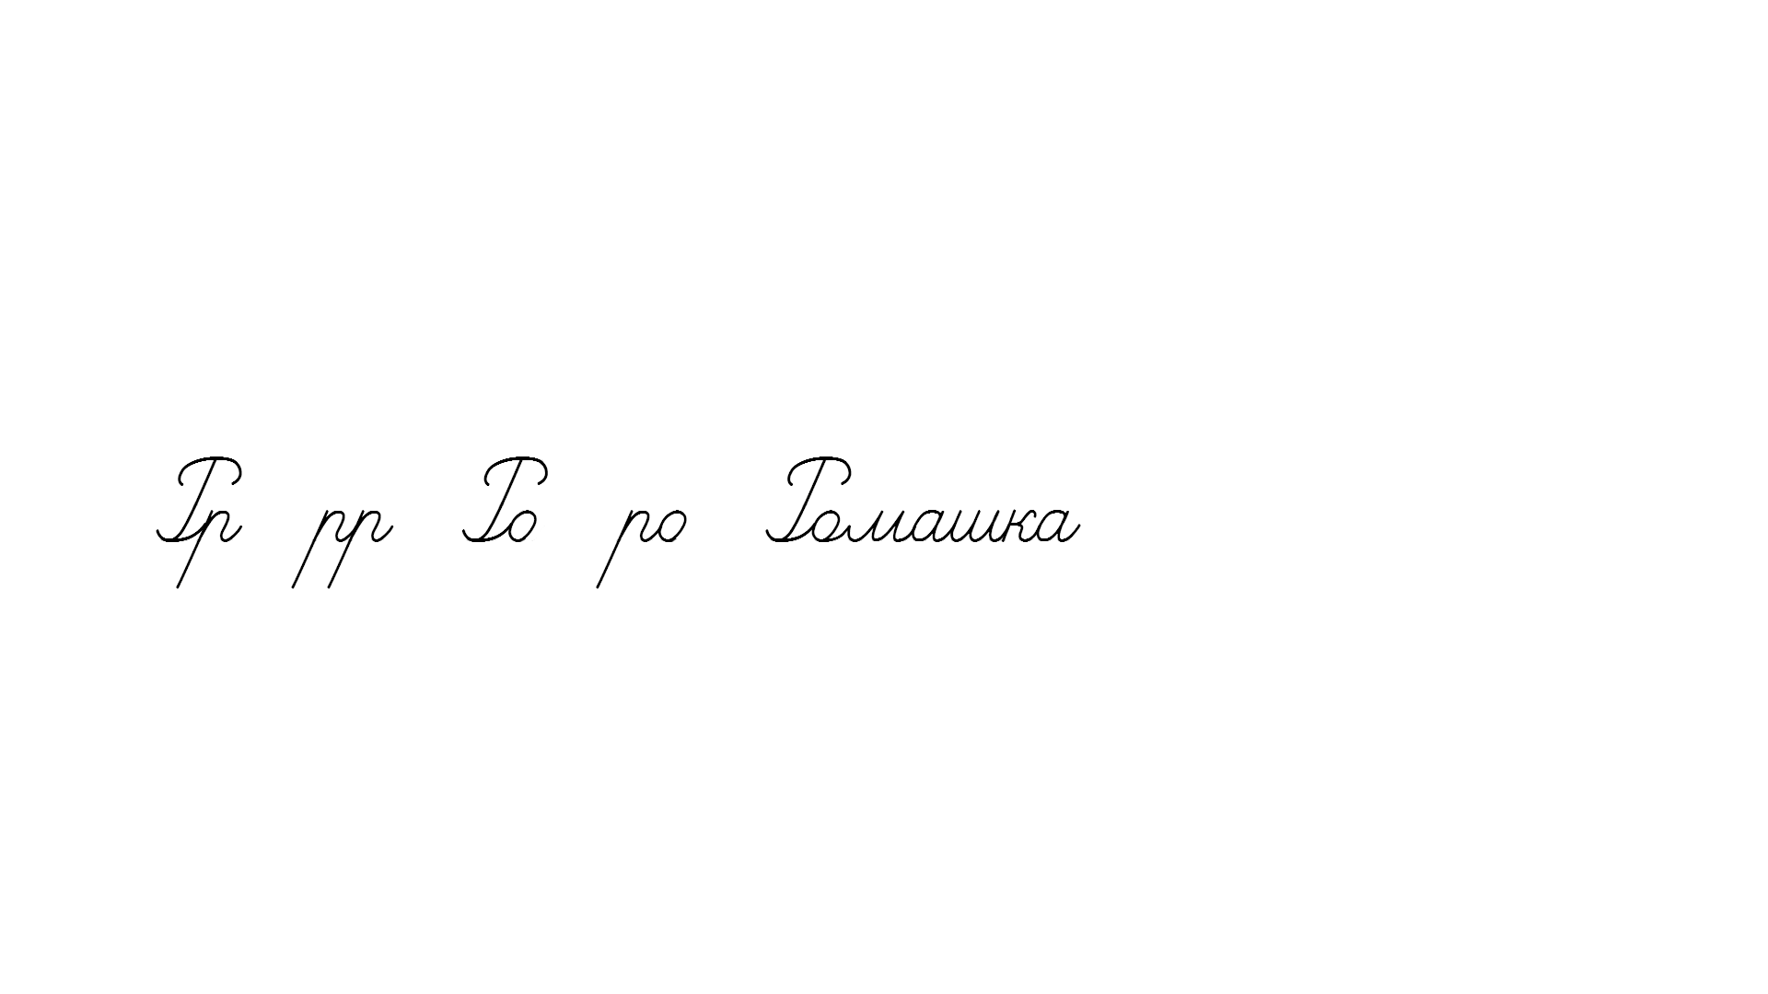
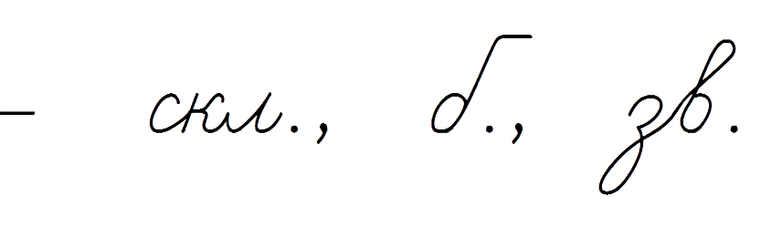
[
]
Сьогодні
04.04.2024
Каліграфічна хвилинка. Продовж записане речення
[
]

Slide 9
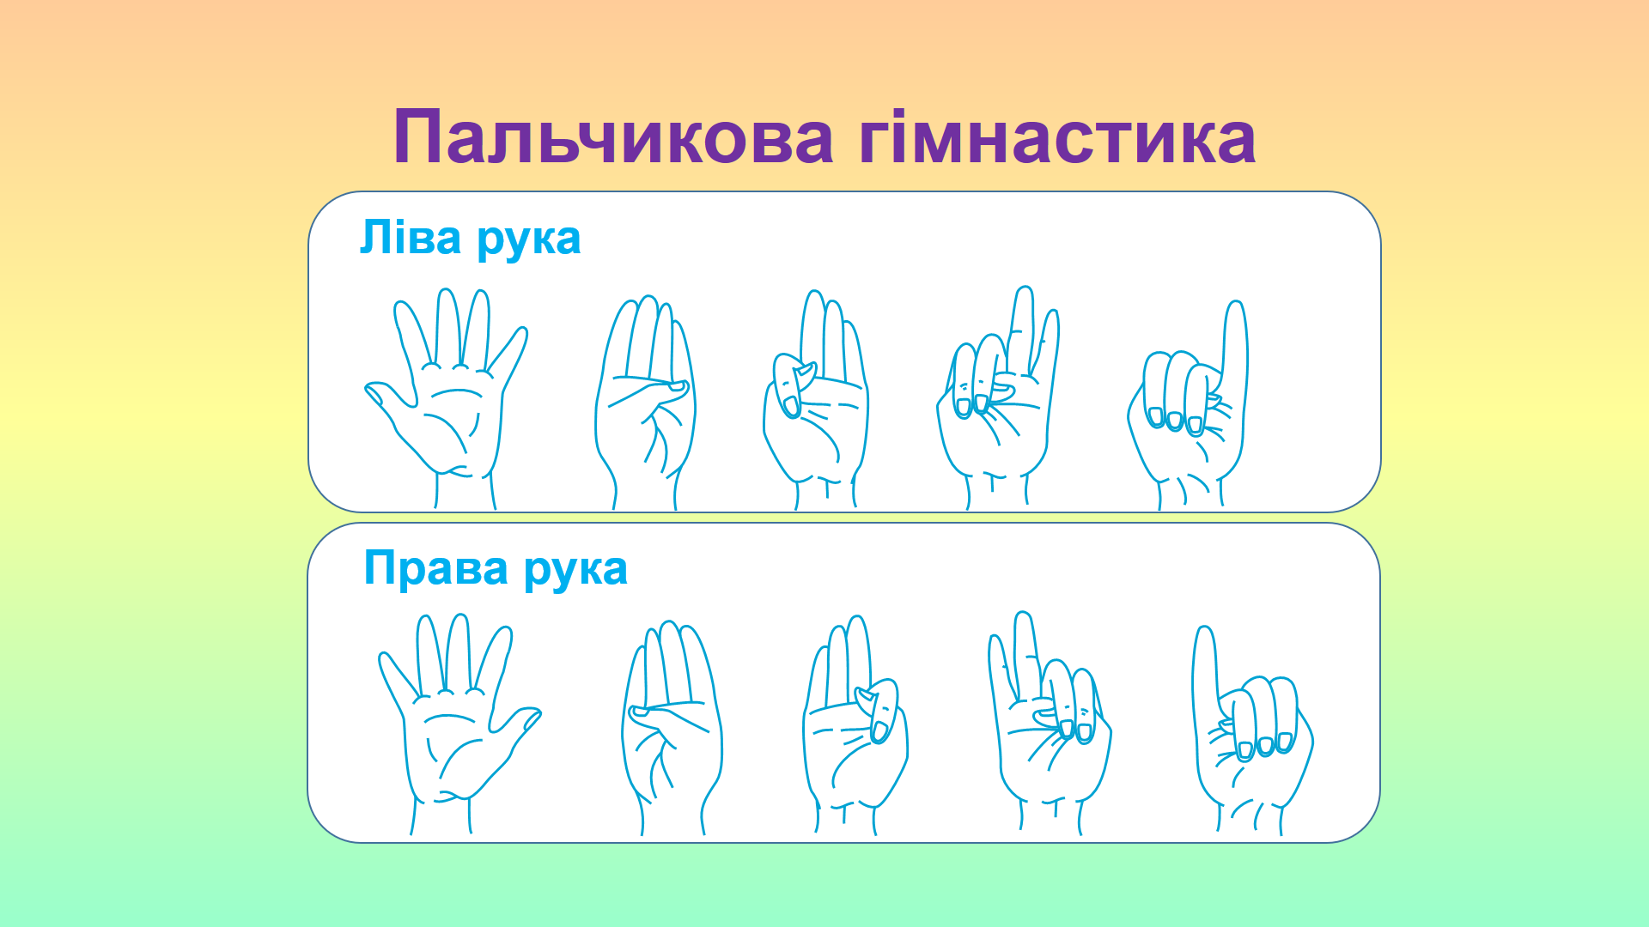
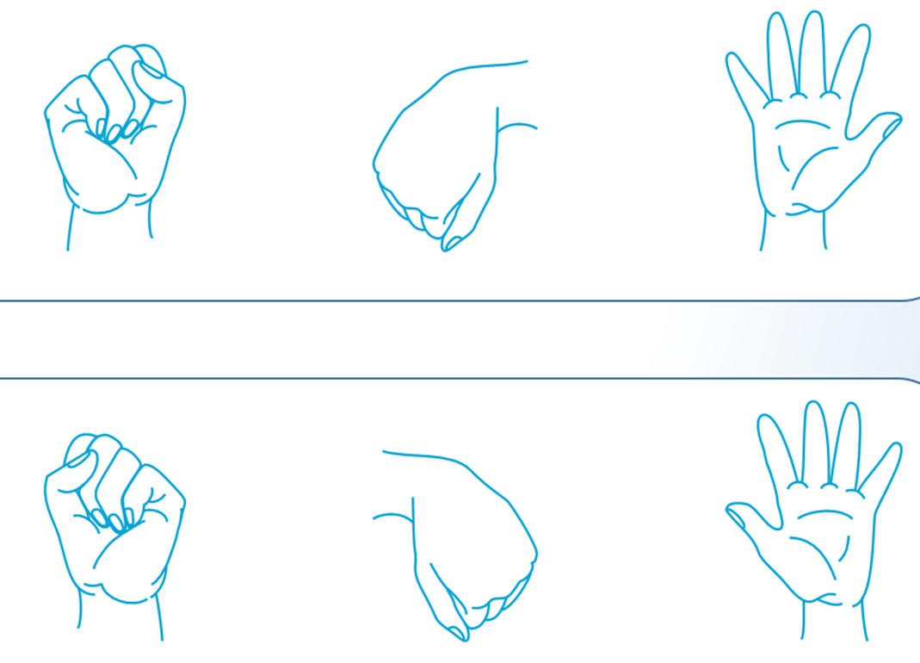
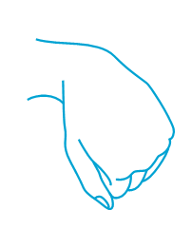
Сьогодні
04.04.2024
Пальчикова гімнастика

Slide 10
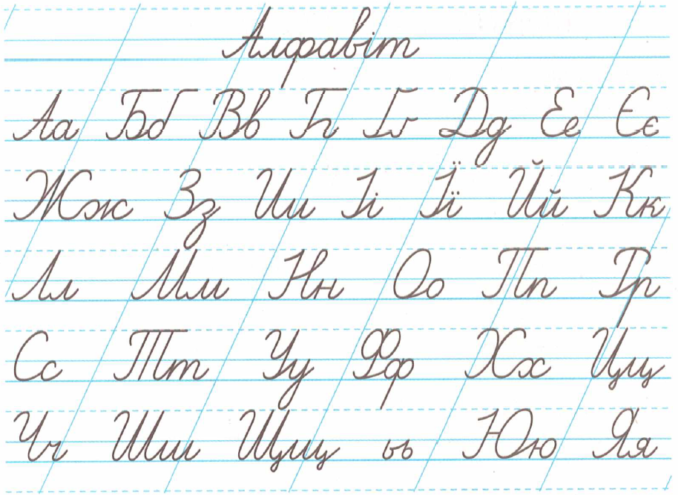
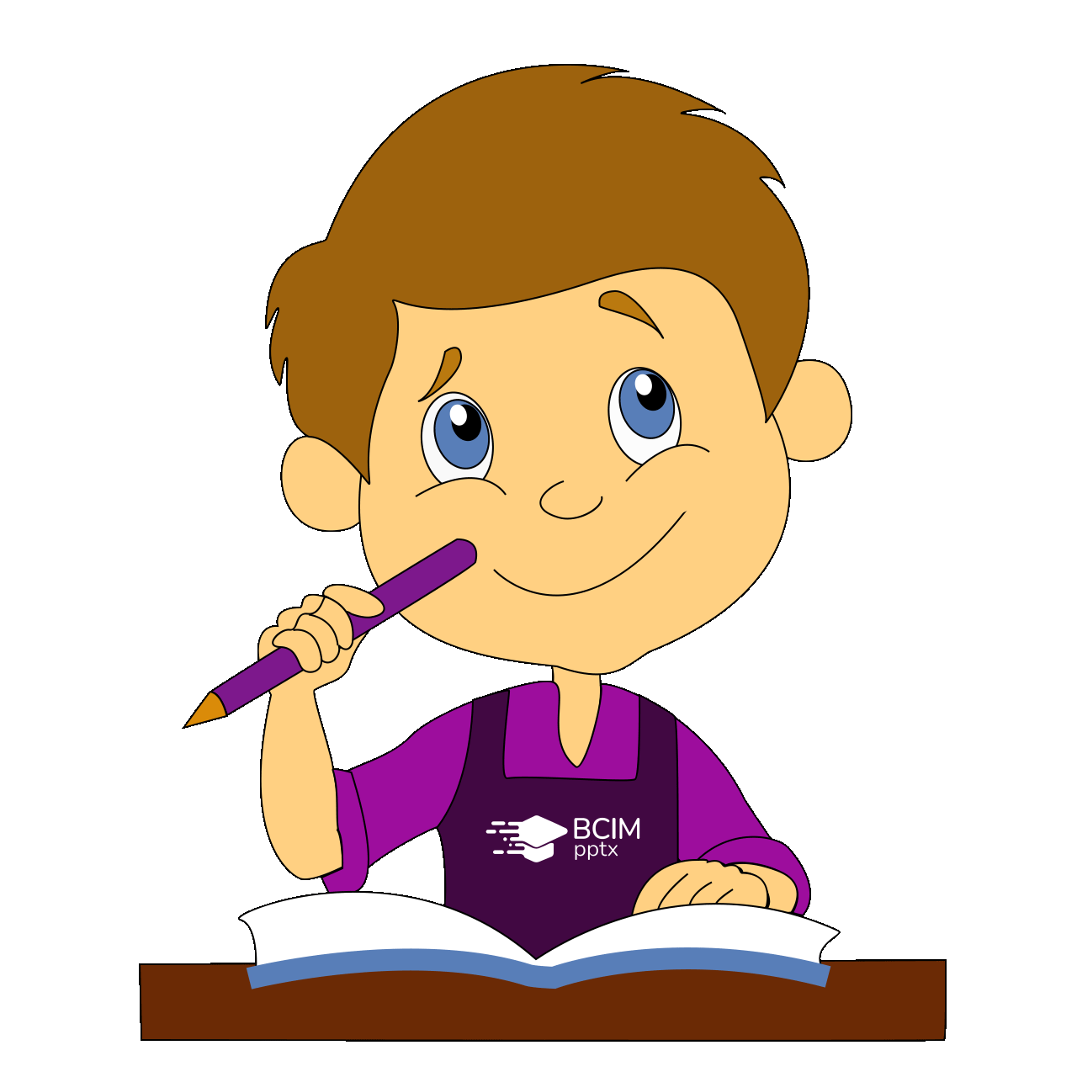
Сьогодні
04.04.2024
Робота в зошиті
Зошит.
Сторінка
64

Slide 11
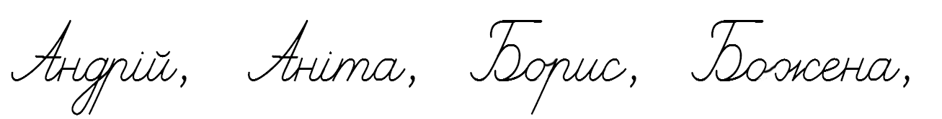
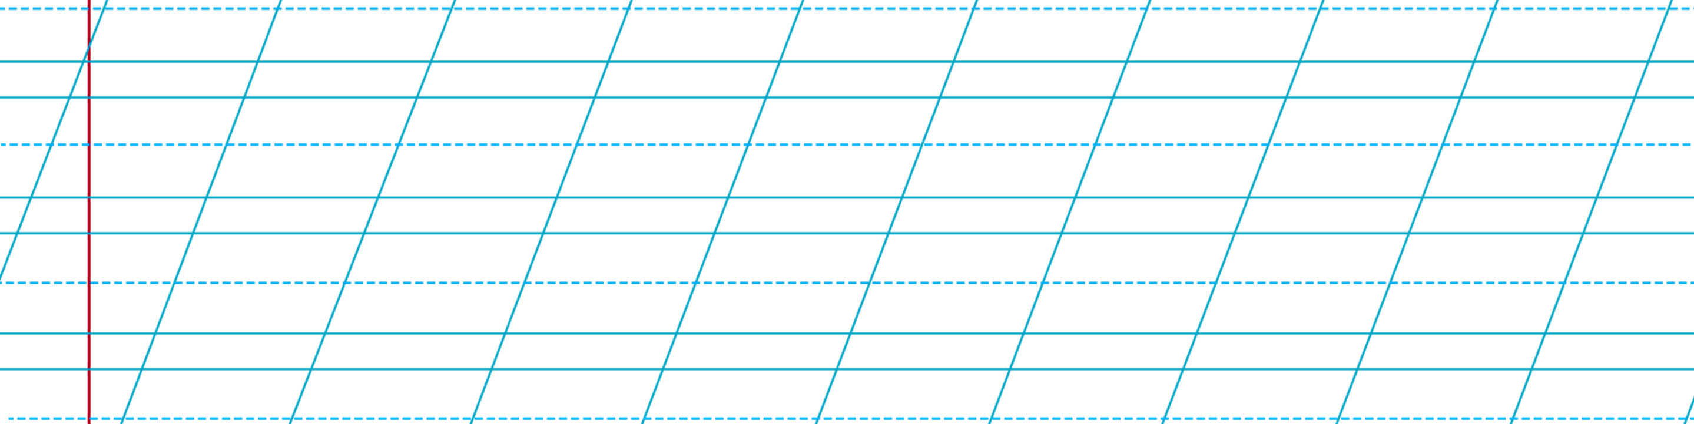
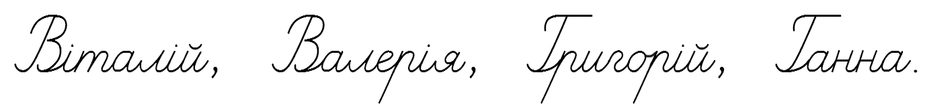
Сьогодні
04.04.2024
Добери і запиши імена, які починаються буквами А, Б, В, Г
Андрій, Аніта, Борис, Божена, Віталій, Валерія, Григорій, Ганна.

Slide 12
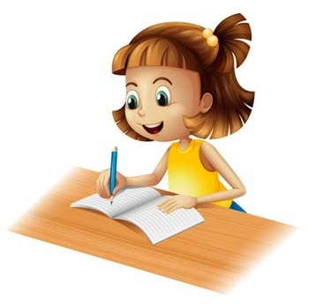
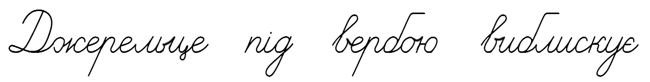
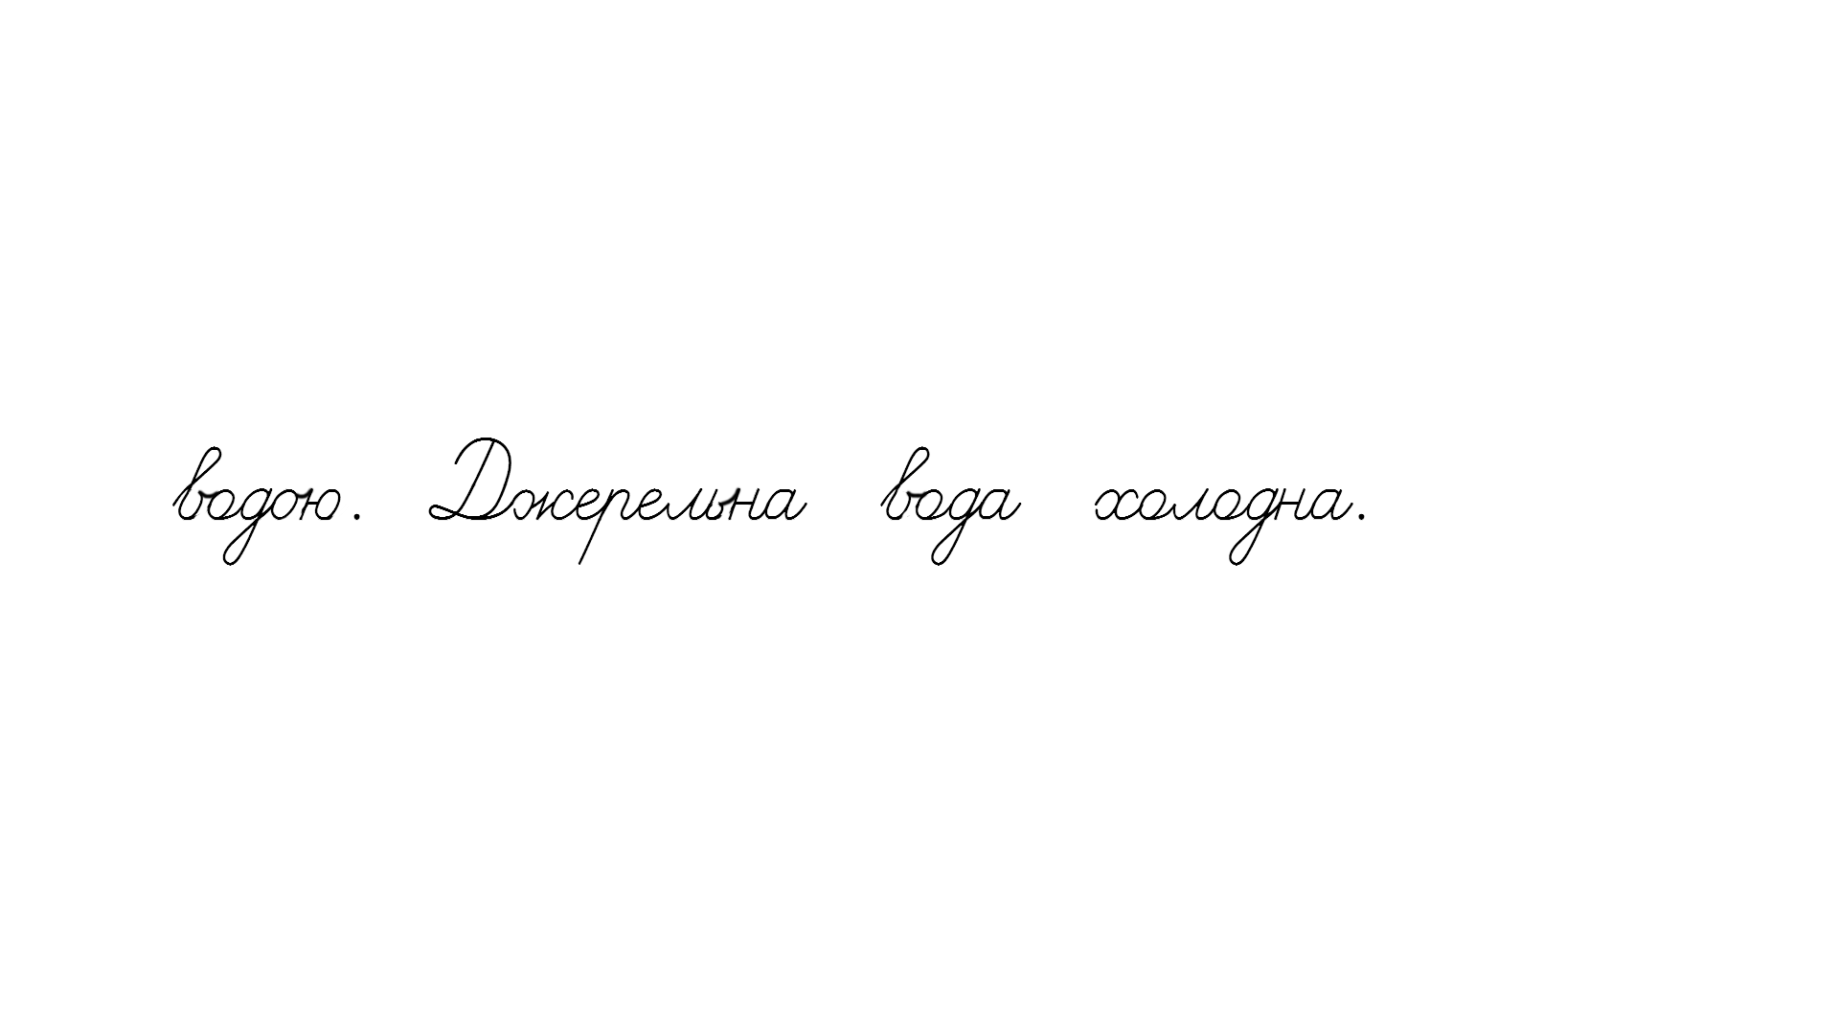
Сьогодні
04.04.2024
Спиши подані речення
Джерельце під вербою виблискує водою. Джерельна вода холодна.

Slide 13
Сьогодні
Гра «Додай слово»
04.04.2024
Вимовляємо й чуємо...
Звуки є ..., ...
Пишемо й читаємо...
Букви є..., ...
звуки.
голосні, приголосні.
букви.
великі, малі, друковані, писані.
Слова для довідки: звуки, голосні, приголосні, букви, великі, малі, друковані, писані.

Slide 14
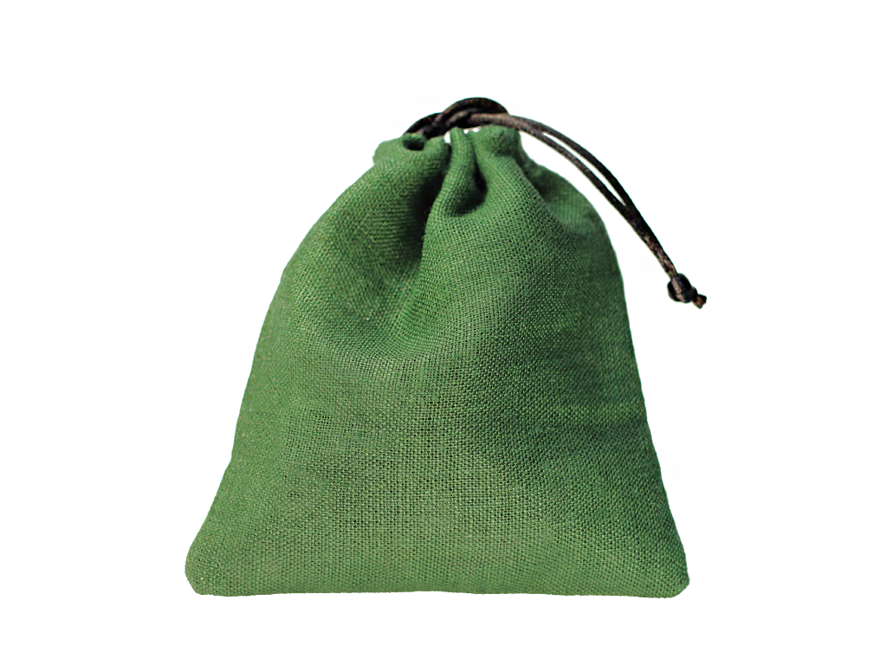
Сьогодні
04.04.2024
Гра «Торбинка запитань»
— З якої букви починається алфавіт?
— Якою буквою закінчується?
— Які букви позначають голосні звуки?
— Які букви завжди позначають два звуки?
— Які буквосполучення позначають один звук?
— Що цікавого ви можете сказати про букви Я, Ю, Є?
— Що цікавого ви можете сказати про знак м'якшення?

